Slide 1





E-Ticaret Hackathon
LLAMAdolu Takımı
Emirhan SOYLU
Zahid Esad Baltacı
Muhammet Yusuf Batur
Danışman Dr. Ali Nizam
03/10/2024
Notes:
Hello
My Name is Ali Nizam, I am working in FSSMVU
In this video I will give a brief information about my manuscript named Software Project Failure Process Definition
Software projects provide critical support to the success of the organization and the career of participating team members
However, software project failure rates have remained high
1

Slide 2

Amaç
Amaç ve Hedefler
Teknoloji
Yenilikçilik Fonksiyonlar
Uygulanabilirlik
Ticari Potansiyel
Notes:
we categorized team behaviors logically into failure phases definitions and highlighted the most likely transition between the phases to form a process definition.
2

Slide 3
Yöresel Ürün satıcıların işlerini kolaylaştırmak
Amaç ve Hedefler
Yöresel Ürünlerin Dünya pazarına açılması
Tüketiciye ulaşmayı kolaylaştırma
Notes:
we categorized team behaviors logically into failure phases definitions and highlighted the most likely transition between the phases to form a process definition.
3

Slide 4


Teknolojiler
stereamlit
Veri analiz odaklı Web uygulama geliştirme
LLama
Metin analizi, üretme ve iyileştirme
Real-ESRGAN
Görüntü kalitesini artırma
Diğer
Torch, torchvision, pillow, bootstrap
Notes:
4

Slide 5
Yenilikçi Fonksiyonlar:
Metin Tabanlı İşlemler ve Büyük Dil Modeli
Ürün Tanımı Üretme
Metin iyileştirme + yöresel meta data’dan veri üretme
Yöresel sözcüklerle zenginleştirilmesi (tokenizer.add + vocab size’ı tekrar ayarla)
Anahtar kelimelerden yazı üretme
Yabancı dile çevirme
Yöre Haritası

Slide 6
Temel Akış
Görüntü İyileştirme
Metin Üretim ve İyileştirme
Satış
Kullanıcı girişi

Slide 7
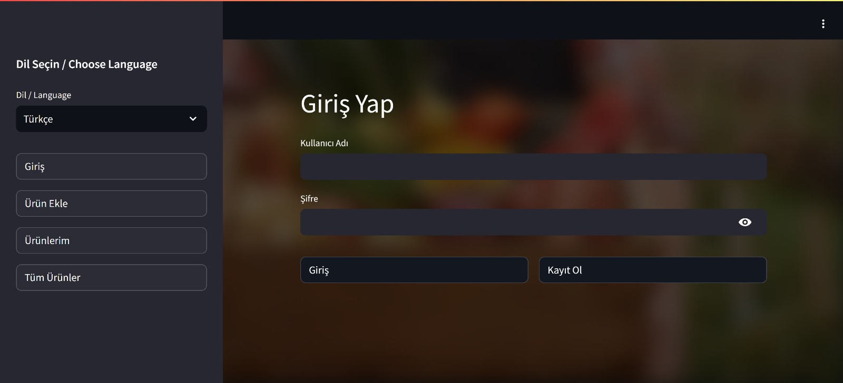

Slide 8
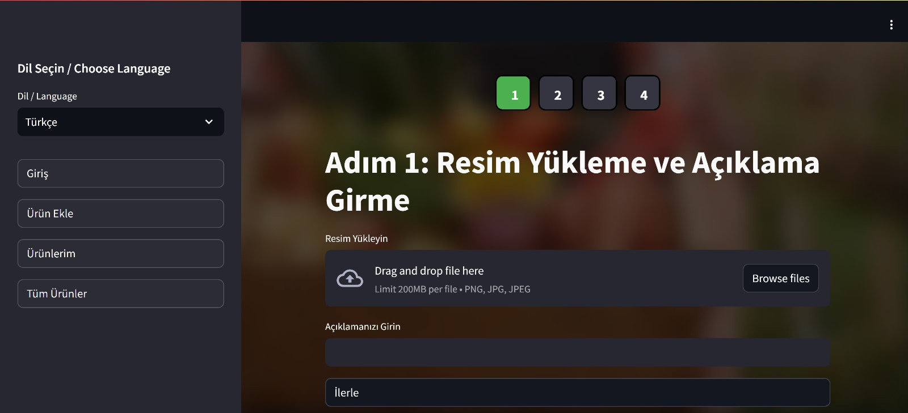

Slide 9
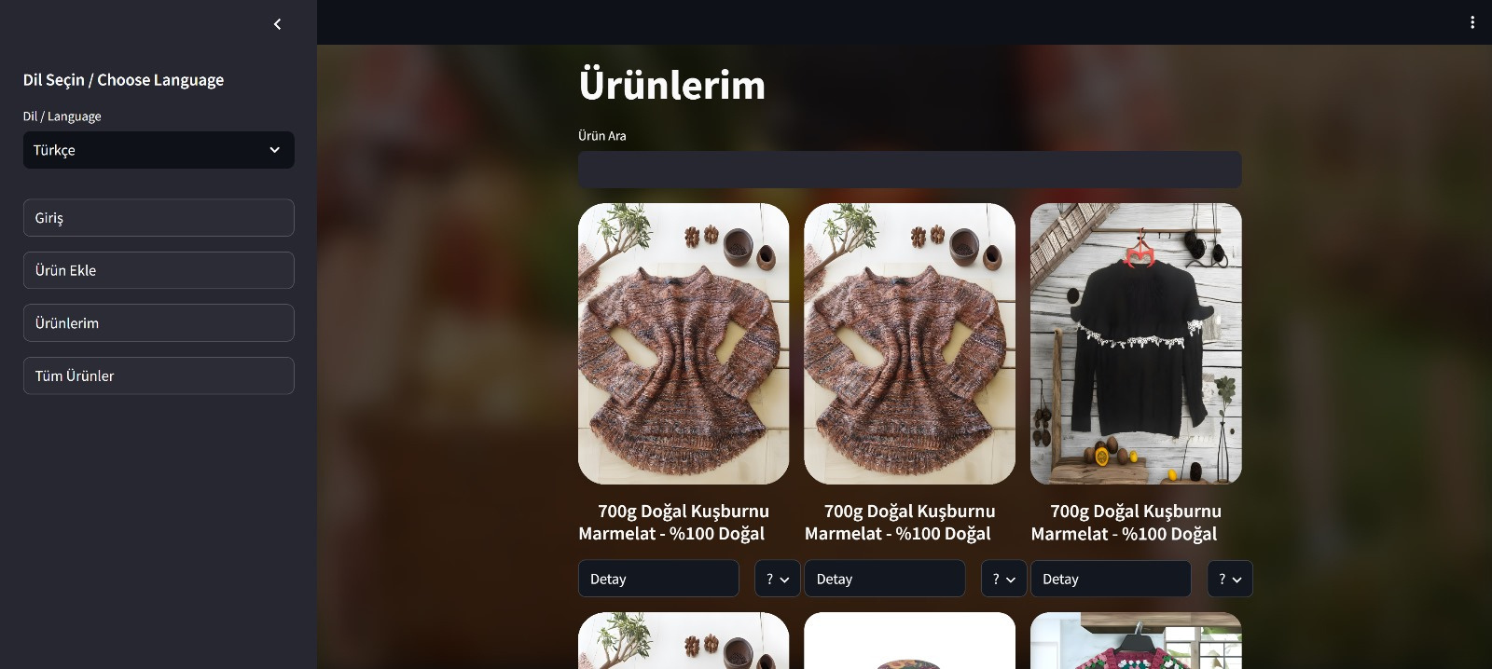

Slide 10
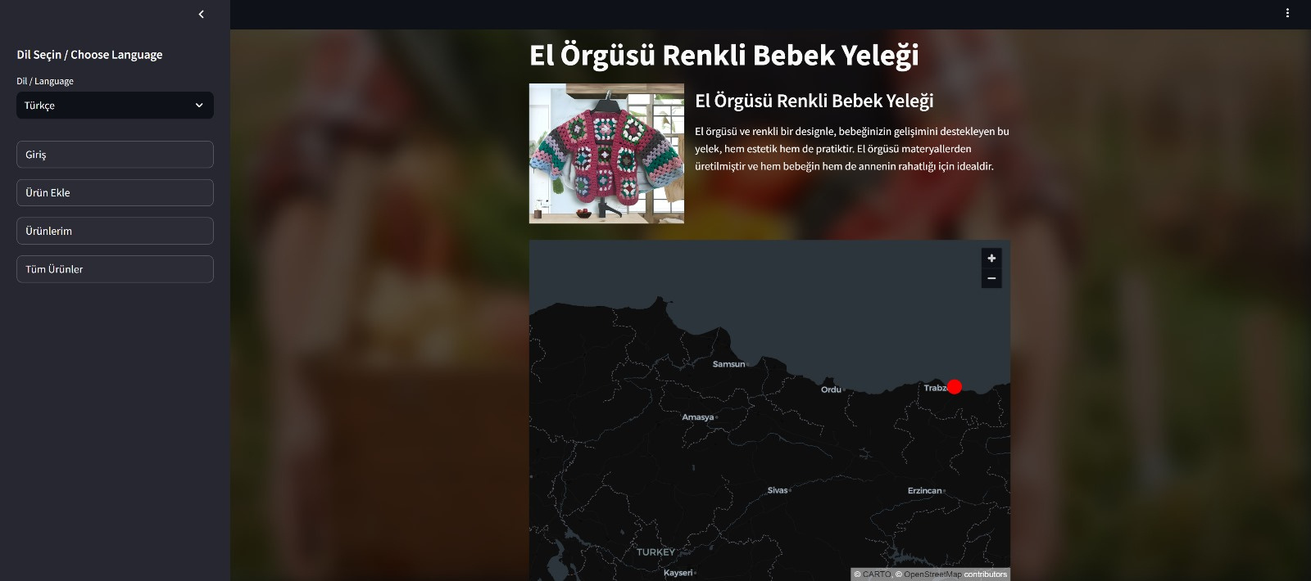

Slide 11
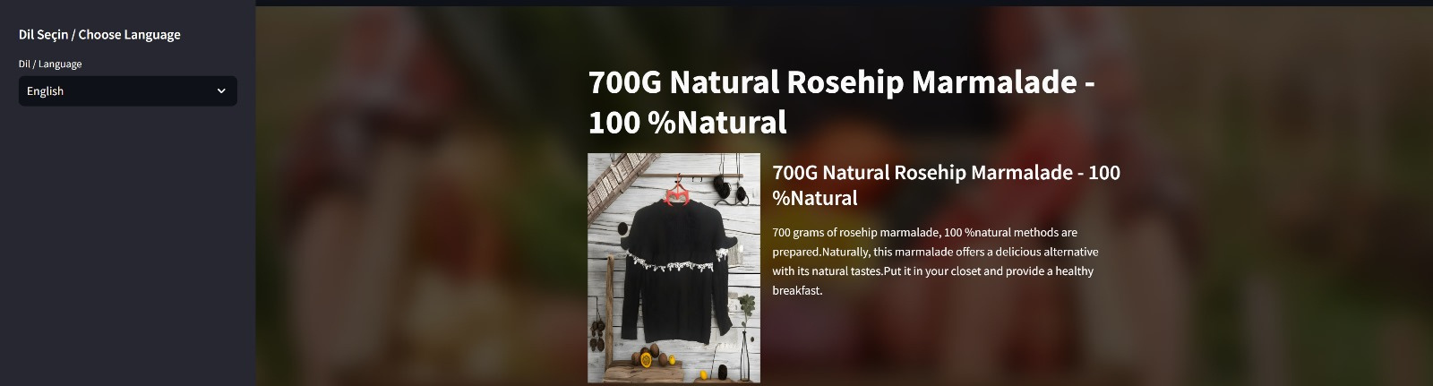

Slide 12

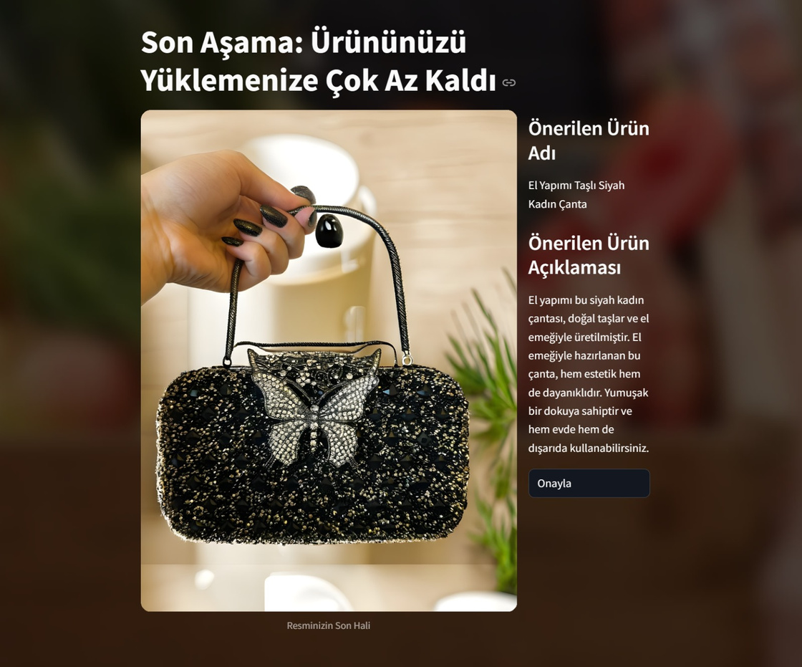
Yenilikçi Fonksiyonlar:
Görüntü İşleme
Standart bir iyileştirme önerisi
Konfigürasyon önerisi
Çoklu arka plan resim üretme ve birini seçme
Nasıl Yapıyoruz?
Resimdeki ana objeyi bul ve maskele
Maskeyi ters çevirip arka plan maskesini al
Oluşan maskedeki sert yüzeyleri gidermek için yumuşatma işlemi uygula
Stable-diffusion-xl-inpainting modeline orijinall resim +maske + prompt vererek son çıktıyı elde et
Resmi upscale et
Notes:
8

Slide 13
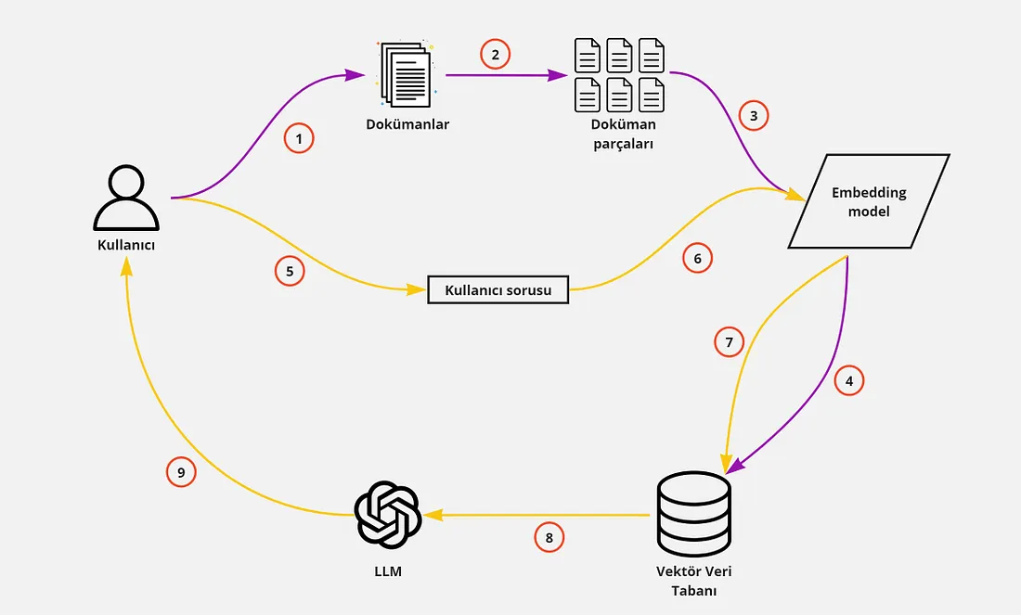
Yenilikçi Fonksiyonlar:
Metin Tabanlı İşlemler ve Büyük Dil Modeli
Yöresel Kelime Sözlüğü
Daha iyi yöresel çözümleme
Satış Artıran Sözcükler
Nasıl Yapıyoruz?
Yöresel kelimelerin olduğu bir sözlük hazırlama.
Sözcük arama algoritmaları ile kullanıcının girdisini sözlük içerisinde aratma ve sonucu da prompta eklesek.
Sonrasında ise 1000+ örnekten oluşan bir dataset hazırlama
Doğal ve profesyonel ürün başlıklarından oluşan bu setle de llama3.2:3B finetune etme.
Belirli bir template ile hazırlanmış promptu finetune edilen modele yollama
Yöresel ve satış artıran kelimeler ile zenginleştirilmiş sonuçlar

Slide 14

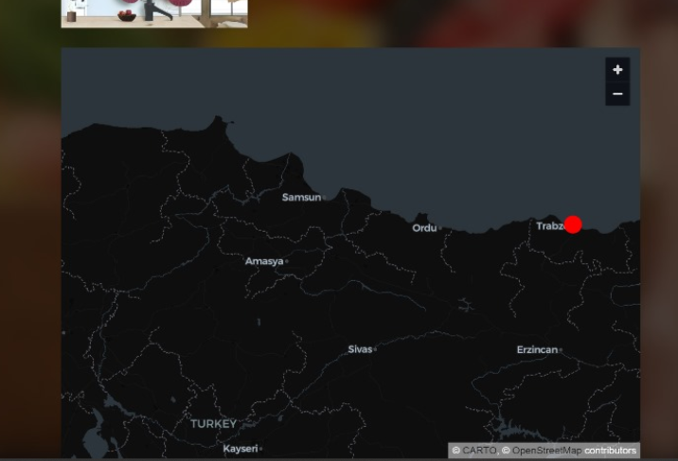
Tüketiciye Erişimi Hızlandıran Fonksiyonlar
Yöresel Ürün Arama Fonksiyonu
Harita üzerinde yörelere yığılmış ürünlerin gösterimi ile Yurtdışı ihracatını artırma

Slide 15
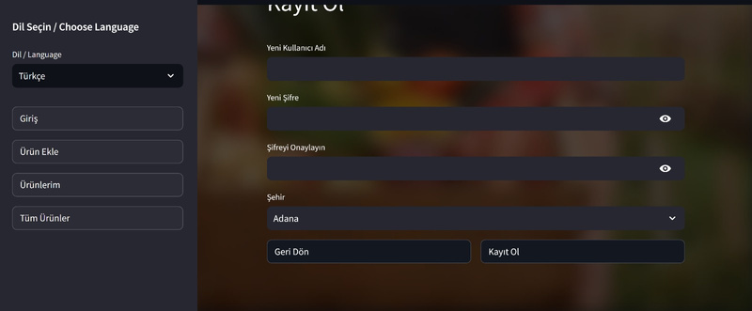
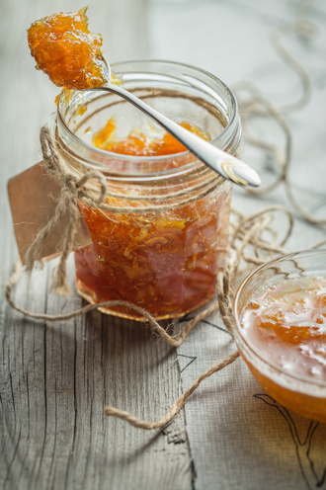
Teknolojik Altyapı
Servis Tabanlı Tasarım
Açılışta modelleri toplu yükleme
Daha düşük işlem süresi
Daha iyi sistem kaynağı kullanımı
Web Sayfaları
Görüntü İşlem Servisi
Kullanıcı Şifre
Şifre
Bağlan
Metin İşlem Servisi
Ara
Login
Alıcı
Ara
Ürün:
…
Veritabanı İşlemleri
Satıcı Sayfası
Notes:
10

Slide 16
Dinlediğiniz için Teşekkürler

